Slide 1
表型和菌关联分析

Slide 2
adonis VS envfit
利用envfit或者adonis方法处理样本表型Profile，确定对样本间差异影响较大的表型
From Jun Wang (2016, Falony)
“R2 will be different as ordination (envfit) is also compression of data, adonis result is more reliable when it comes to total variations but it's limited in power.”
“it (envfit) gives similar results to that of adonis when a factor is tested, but much more powerful when more complex factors are tested”
Notes:
本来精分的信号就不好，如果校正的话，会损失掉更多信息。所以想确认一下，是否必须要校正表型。目前通过adonis找到明显影响菌群的表型。
Capscale+envfit

Slide 3
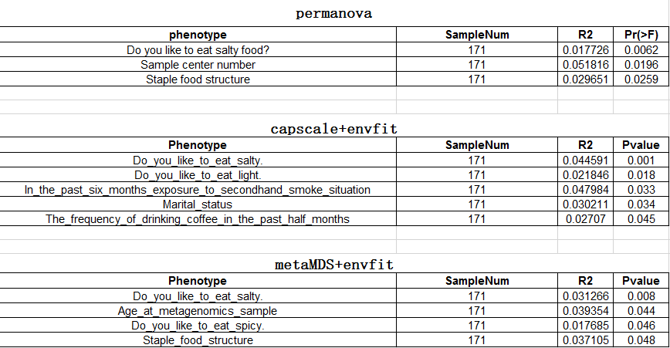
Permanova VS envfit

Slide 4
reference
Population-level analysis of gut microbiome variation. (2016, Falony)
Population-based metagenomics analysis reveals markers for gut microbiome composition and diversity. (2016, Zhernakova)

Slide 5
时间序列分析
1/22/2018

Slide 6
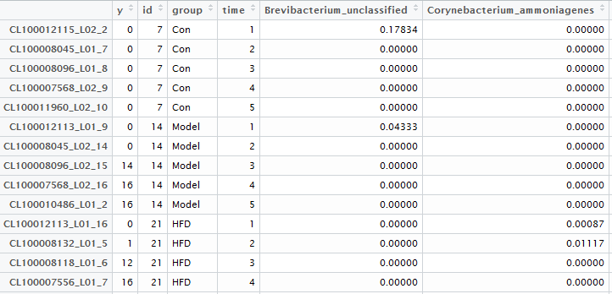
数据简介
菌的相对丰度
关节炎指数
检测时间点
Notes:
一共49只大鼠，5个时间点，7组，总共有245个观测。

Slide 7
SparseReg
MATLAB toolbox: 文章中引用问题
需要自己写CV以及bootstrap
------通过predictors 与betahat相乘，得到预测值，然后选择SSE最小时对应的lambda。
id必须用1：n 对原始 id 覆盖， 不然会报错。
http://hua-zhou.github.io/SparseReg/

Slide 8
penalized generalized estimating equations
(PGEE) R package
Cvfit -SSE最小时选取对应的lambda。
顺序问题：
因为是对同一样本不同时间点观测，所以CV时按照顺序k-fold，并不是完全意义上的CV。比如5-fold CV时，n个观测，按顺序从前选取n*4/5个观测为训练集，剩余的为测试集。
Bootstrap
同样的顺序问题，是否bootstrap时会有影响？
https://github.com/cran/PGEE

Slide 9
PGEE步骤及结果
lambda.vec <- seq(0.1,1,0.01)
Model + gjk
Model + mtx
Model + lcasei
Model + gjk + mtx + lcasei + zqftn
回归
二分类
Notes:
不管是回归还是二分类，CV后，当最小的SSE时，lambda=1，并且最终的预测结果效果非常不好。
SparseReg和PGEE结果只有几个重合的菌。

